Slide 1
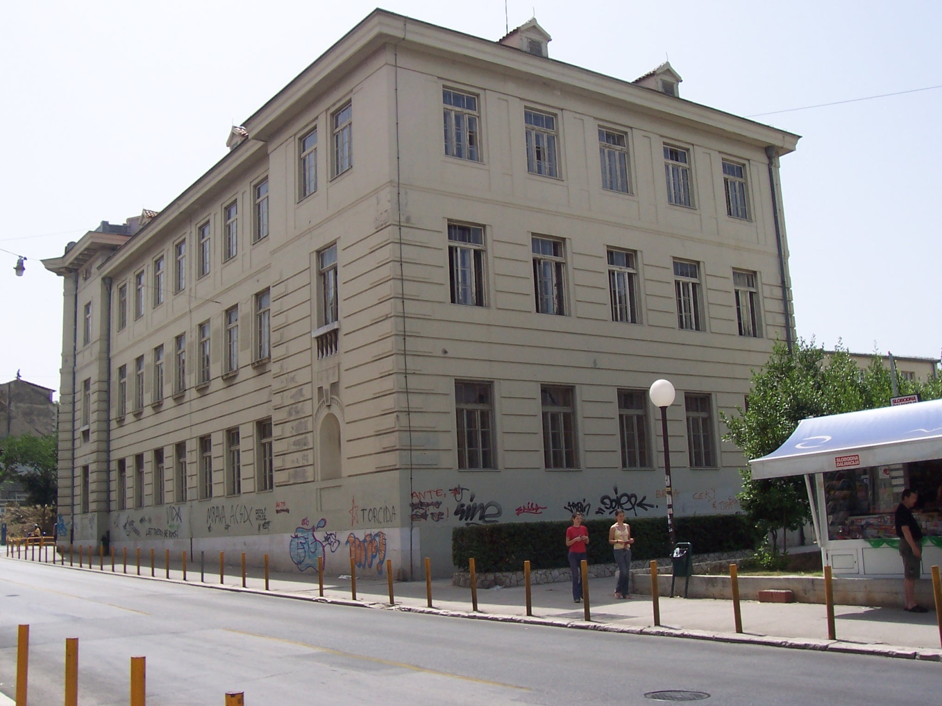

ŠK. GODINA
2012./13.
IV. GIMNAZIJA
"MARKO MARULIĆ"

Slide 2
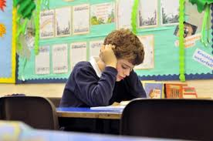
ŽUPANIJSKA NATJECANJA
HRVATSKI JEZIK MATEMATIKA
ENGLESKI JEZIK BIOLOGIJA
TALIJANSKI JEZIK KEMIJA
NJEMAČKI JEZIK FILOZOFIJA
FRANCUSKI JEZIK LIDRANO
LATINSKI JEZIK
POVIJEST
GEOGRAFIJA

Slide 3

HRVATSKI JEZIK
RAZRED | UČENICI | MENTORI
PRVI | 1. 2. 3. Nikolina Lalić | 1. 2. 3. Klaudija Gudelj
DRUGI | 1. Valentina Krka 2. 3. Anđela Babić | 1. Klaudija Gudelj 2. 3. Marina Goreta
ČETVRTI | 1. Ivana Čović 2. Petra Baković 3. | 1. Danijela Visković-Veršić 2. Dunja Erceg 3.

Slide 4
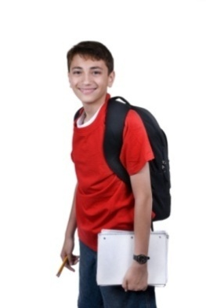
ENGLESKI JEZIK
RAZRED | UČENICI | MENTORI
DRUGI | 1. Damir Sirković 2. 3. | 1. Paula Anterić 2. 3.
ČETVRTI | 1. Dora Zvjerković 2. 3. | 1. Paula Anterić 2. 3.

Slide 5
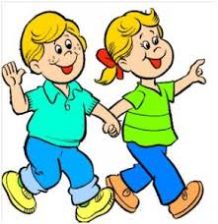

MATEMATIKA
RAZRED | UČENICI | MENTORI
ČETVRTI | 1. 2. Stipe Marić 3. Dora Zvjerković | 1. 2. Sanja Lehman 3. Sanja Lehman

Slide 6
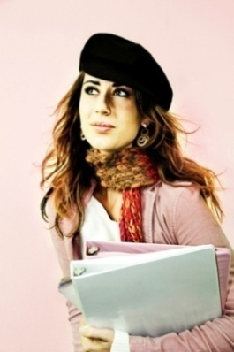
GEOGRAFIJA
RAZRED | UČENICI | MENTORI
PRVI | 1. Ivan Čagalj 2. Tea Bočina 3. | 1. Ivan Benković 2. Dražena Glamuzina-Perić 3.
DRUGI | 1. 2. 3. Maja Maleš | 1. 2. 3. Dražena Glamuzina-Perić
TREĆI | 1. Ivan Mustapić 2. 3. | 1. Dražena Glamuzina-Perić 2. 3.

Slide 7
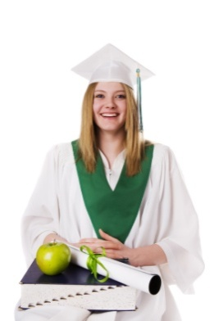
POVIJEST
RAZRED | UČENICI | MENTORI
PRVI | 1. 2. Barbara Cvitanović 3. | 1. 2. Meri Galić 3.
TREĆI | 1. 2. Nikola Krolo 3. | 1. 2. Ivan Benković 3.

Slide 8

BIOLOGIJA
RAZRED | UČENICI | MENTORI
TREĆI | 1. 2. 3. Lucija Rajčić | 1. 2. 3. Višnja Banić
ČETVRTI | 1. 2. 3. Višnja Šimić | 1. 2. 3. Višnja Banić

Slide 9
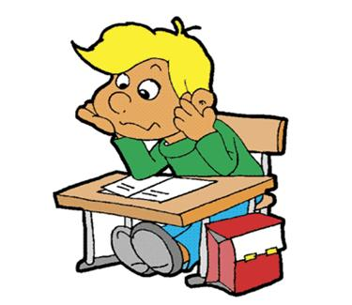
KEMIJA
RAZRED | UČENICI | MENTORI
DRUGI | 1. 2. Ana Parčina 3. | 1. 2. Ojdana Barčot 3.
ČETVRTI | 1. Davor Brkljačić 2. 3. Petra Baković | 1. Ojdana Barčot 2. 3. Ojdana Barčot

Slide 10

FRANCUSKI JEZIK
RAZRED | UČENICI | MENTORI
ČETVRTI | 1. Lucija Oršulić 2. 3. Davor Brkljačić | 1. Vera Miloš 2. 3. Vera Miloš

Slide 11

NJEMAČKI JEZIK
RAZRED | UČENICI | MENTORI
ČETVRTI | 1. 2. 3. Katarina Jurčević | 1. 2. 3. Josip Močić

Slide 12
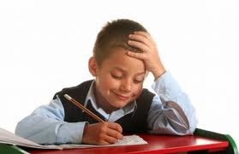
LATINSKI JEZIK
RAZRED | UČENICI | MENTORI
DRUGI | 1. 2. 3. 4. Anđela Bašić | 1. 2. 3. 4. Anita Brstilo

Slide 13

FILOZOFIJA
RAZRED | UČENICI | MENTORI
ČETVRTI | 1. Ana Šimić 2. Iva Stepanović 2. Dora Zvjerković | Joško Vukman

Slide 14
SVIM UČENICIMA I MENTORIMA
ČESTITAMO!

